Slide 1
OpenCV开发指南
周智勋 2013

Slide 2
目录
OpenCV简介
开发环境介绍
OpenCV详细介绍
iOS中使用OpenCV
课后作业

Slide 3
目录
OpenCV简介
开发环境介绍
OpenCV详细介绍
iOS中使用OpenCV
课后作业

Slide 4

OpenCV简介
OpenCV：Open Source Computer Vision Library
机器视觉
OpenCV的发展
1999年->2013 2.4.5
Notes:
机器视觉就是用机器代替人眼来做测量和判断。将被摄取目标转换成图像信号，传送给专用的图像处理系统，根据像素分布和亮度、颜色等信息，转变成数字化信号；图像系统对这些信号进行各种运算来抽取目标的特征，进而根据判别的结果来控制现场的设备动作。
OpenCV是一个基于C/C++语言的开源图像处理函数库
OpenCV于1999年由Intel建立，如今由Willow Garage提供支持。OpenCV是一个基于[1]（开源）发行的跨平台计算机视觉库，可以运行在Linux、Windows和Mac OS操作系统上。它轻量级而且高效——由一系列 C 函数和少量 C++ 类构成，同时提供了Python、Ruby、MATLAB等语言的接口，实现了图像处理和计算机视觉方面的很多通用算法。[2]最新版本是2.4.5。
OpenCV 拥有包括 300 多个C函数的跨平台的中、高层 API。它不依赖于其它的外部库——尽管也可以使用某些外部库。

Slide 5
OpenCV简介
OpenCV特点
实时性
可移植性
对图像和视频的操作
OpenCV功能
图像操作
图像/视频的输入输出
矩阵/向量数据操作及线性代数运算
支持多种动态数据结构
基本图像处理
Notes:
其代码都经过优化，可用于实时处理图像
具有良好的可移植性
可以进行图像/视频载入、保存和采集的常规操作
图像数据操作（内存分配与释放，图像复制、设定和转换）
图像/视频的输入输出（支持文件或摄像头的输入，图像/视频文件的输出）
矩阵/向量数据操作及线性代数运算（矩阵乘积、矩阵方程求解、特征值、奇异值分解）
支持多种动态数据结构（链表、队列、数据集、树、图）
基本图像处理（去噪、边缘检测、角点检测、采样与插值、色彩变换、形态学处理、直方图、图像金字塔结构）
运动分析（光流、动作分割、目标跟踪）
目标识别（特征方法、HMM模型）
基本的GUI（显示图像/视频、键盘/鼠标操作）

Slide 6
OpenCV简介
OpenCV重要组件
CVCam
视频流处理
CV
图像处理
HighGUI
GUI, Image 和
Video I/O
ML
Machine Learning
算法
CXCORE
基本的结构和算法，
以及XML支持，绘制功能。
Notes:
cv – 核心函数库
cvaux – 辅助函数库
cxcore – 数据结构与线性代数库
highgui – GUI函数库
ml – 机器学习函数库

Slide 7


OpenCV简介
OpenCV学习资源推荐
\opencv\doc
http://opencv.org/
http://www.opencv.org.cn/index.php/
Learning OpenCV: Computer Vision in C++ with the OpenCV Library
https://github.com/Itseez/opencv

Slide 8
目录
OpenCV简介
开发环境介绍
OpenCV详细介绍
iOS中使用OpenCV
课后作业

Slide 9




开发环境介绍
OpenCV支持的平台
Windows
Linux
Android
iOS

Slide 10
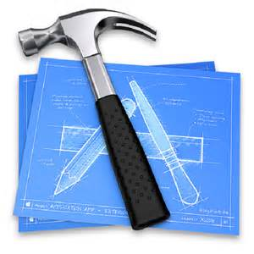


开发环境介绍
OpenCV支持的开发工具

Slide 11
开发环境介绍
OpenCV在Windows中开发环境配置
实例演示

Slide 12
目录
OpenCV简介
开发环境介绍
OpenCV详细介绍
iOS中使用OpenCV
课后作业

Slide 13
OpenCV详细介绍
图片显示
视频加载
图像保存
图像差分

Slide 14
OpenCV详细介绍
图片显示
视频加载
图像保存
图像差分

Slide 15
图片显示
创建和定位一个新窗口
cvNamedWindow("win1", CV_WINDOW_AUTOSIZE);
cvMoveWindow("win1", 100, 100);
载入图像
IplImage* img=0;
img=cvLoadImage(fileName);
显示图像
cvShowImage("win1",img);
关闭窗口
cvDestroyWindow("win1");
改变窗口大小
cvResizeWindow("win1",100,100);
Notes:
cvLoadImage
支持的图像格式: BMP, DIB, JPEG, JPG, JPE, PNG, PBM, PGM, PPM,SR, RAS, TIFF, TIF
OpenCV默认将读入的图像强制转换为一幅三通道彩色图像
img=cvLoadImage(fileName,flag);
flag: >0 将读入的图像强制转换为一幅三通道彩色图像
=0 将读入的图像强制转换为一幅单通道灰度图像
<0 读入的图像通道数与所读入的文件相同
cvShowImage
该函数可以显示彩色或灰度的字节型/浮点型图像。字节型图像像素值范围为[0-255]；浮点型图像像素值范围为[0-1]。彩色图像的三色元素按BGR（蓝-绿-红）顺序存储。

Slide 16
图片显示
示例演示

Slide 17
OpenCV详细介绍
图片显示
视频加载
图像保存
图像差分

Slide 18
视频加载
视频加载
cvCaptureFromFile
cvCaptureFromCAM
获取视频帧
cvQueryFrame
IplImage
显示图像
cvShowImage
Notes:
cvQueryFrame
从摄像头或者文件中抓取并返回一帧
IplImage* cvQueryFrame( CvCapture* capture );
capture
视频获取结构。
函数cvQueryFrame从摄像头或者文件中抓取一帧，然后解压并返回这一帧。

Slide 19
视频加载
示例演示
Notes:
cvQueryFrame
从摄像头或者文件中抓取并返回一帧
IplImage* cvQueryFrame( CvCapture* capture );
capture
视频获取结构。
函数cvQueryFrame从摄像头或者文件中抓取一帧，然后解压并返回这一帧。

Slide 20
OpenCV详细介绍
图片显示
视频加载
图像保存
图像差分

Slide 21
图像保存
cvSaveImage
int cvSaveImage( const char* filename, const CvArr* image );
filename 文件名
image 要保存的图像
示例演示
Notes:
函数cvSaveImage保存图像到指定文件。 图像格式的的选择依赖于filename的扩展名

Slide 22
OpenCV详细介绍
图片显示
视频加载
摄像头使用
图像差分

Slide 23
图像差分
void cvAbs(
const CvArr* src,
const dst
);
void cvAbsDiff(
const CvArr* src1,
const CvArr* src2,
const dst
);
void cvAbsDiffS(
const CvArr* src,
CvScalar value,
const dst
);
Notes:
这些函数计算一个数组的绝对值或数组和其他对象的差值的绝对值
cvAbs()函数计算src里的值的绝对值，然后把结果写到dst；
cvAbsDiff()函数会先从src1减去src2，然后将所得差的绝对值写到dst；
除了从所有src元素减掉的数是常标量值外，可以看到cvAbsDiffS()函数同cvAbsDiff()函数基本相同。

Slide 24
图像差分
示例演示
Notes:
这些函数计算一个数组的绝对值或数组和其他对象的差值的绝对值
cvAbs()函数计算src里的值的绝对值，然后把结果写到dst；
cvAbsDiff()函数会先从src1减去src2，然后将所得差的绝对值写到dst；
除了从所有src元素减掉的数是常标量值外，可以看到cvAbsDiffS()函数同cvAbsDiff()函数基本相同。

Slide 25
课间休息
休息15分钟
Notes:
这些函数计算一个数组的绝对值或数组和其他对象的差值的绝对值
cvAbs()函数计算src里的值的绝对值，然后把结果写到dst；
cvAbsDiff()函数会先从src1减去src2，然后将所得差的绝对值写到dst；
除了从所有src元素减掉的数是常标量值外，可以看到cvAbsDiffS()函数同cvAbsDiff()函数基本相同。

Slide 26
目录
OpenCV简介
开发环境介绍
OpenCV详细介绍
iOS中使用OpenCV
课后作业

Slide 27
目录
OpenCV简介
开发环境介绍
OpenCV详细介绍
iOS中使用OpenCV
课后作业

Slide 28
答疑
Q&A

Slide 29
Thank you！

Slide 30
OpenCV开发指南
周智勋 2013

Slide 31
目录
上次回顾
数据结构
形态学
直方图
滤波
静止目标检测
阴影 鬼影

Slide 32
目录
上次回顾
数据结构
形态学
直方图
滤波
运动目标检测
阴影 鬼影

Slide 33
目录
上次回顾
数据结构
形态学
直方图
滤波
运动目标检测
阴影 鬼影

Slide 34
数据结构
点数据结构
矩形框大小数据结构
矩形框数据结构
矩阵数据结构
图像头数据结构

Slide 35
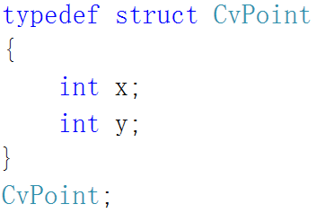
点数据结构
CvPoint
types_c.h
构造函数
其它类型
CvPoint2D32f
CvPoint2D64f
CvPoint3D32f
CvPoint3D64f

Slide 36
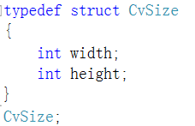
矩形框大小数据结构
CvSize
以像素为单位
构造函数
其它类型
CvSize2D32f

Slide 37
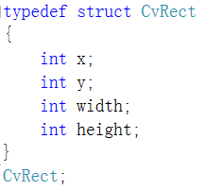
矩形框数据结构
CvRect
构造函数

Slide 38
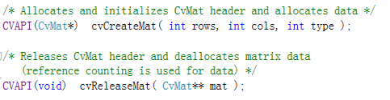
矩阵数据结构
CvMat

Slide 39
图像头数据结构
IplImage
动手实验
多边形绘制

Slide 40
目录
上次回顾
数据结构
形态学
直方图
滤波
运动目标检测
阴影 鬼影

Slide 41
形态学
数学形态学
腐蚀
膨胀
开运算
闭运算

Slide 42
数学形态学
简介：
数学形态学诞生于1964年，由当时法国巴黎矿业学院的马瑟荣（G. Matheron）和赛拉（J. Serra）两人共同奠定了其理论基础。
数学形态学（Mathematical morphology） 是一门建立在格论和拓扑学基础之上的图像分析学科，是数学形态学图像处理的基本理论。
维基百科
基本思想
数学形态学的基本思想是用具有一定形态的结构元素去量度和提取图像中的对应形状以达到对图像分析和识别的目的。

Slide 43
数学形态学
4个基本算法
膨胀
腐蚀
开启
闭合
算法演进
图像分割
特征抽取
边缘检测
图像滤波
应用领域
文字识别
医学图像
工业检测
机器视觉
Notes:
这门学科在计算机文字识别， 计算机显微图像分析(如定量金相分析，颗粒分析)， 医学图像处理（例如细胞检测、心脏的运动过程研究、 脊椎骨癌图像自动数量描述），图像编码压缩， 工业检测(如食品检验和印刷电路自动检测)，材料科学， 机器人视觉，汽车运动情况监测等方面都取得了非常成功的应用。另外，数学形态学在指纹检测、经济地理、合成音乐和断层X光照像等领域也有良好的应用前景。形态学方法已成为图像应用领域工程技术人员的必备工具。目前，有关数学形态学的技术和应用正在不断地研究和发展。

Slide 44
膨胀
膨胀操作可以使得图像增大“一圈”，同时膨胀操作能够将图像中较小的细节合并（效果与结构元素形状和尺寸有关）。
此操作将图像A与任意形状的内核B ，通常为正方形或圆形,进行卷积。
内核B有一个可定义的 锚点, 通常定义为内核中心点。
进行膨胀操作时，将内核B划过图像A,将内核B覆盖区域的最大像素值提取，并代替锚点位置的像素。显然，这一最大化操作将会导致图像中的亮区开始”扩展”

Slide 45
腐蚀
腐蚀操作可以使得图像减小“一圈”，同时腐蚀操作能够将图像中较小的细节消除掉（效果与结构元素形状和尺寸有关）。
腐蚀在形态学操作家族里是膨胀操作的孪生姐妹。它提取的是内核覆盖下的像素最小值。
进行腐蚀操作时，将内核B划过图像A,将内核B覆盖区域的最小像素值提取，并代替锚点位置的像素。

Slide 46
开运算
开运算——先对图像腐蚀再膨胀
作用：能够排除小团块物体

Slide 47
闭运算
闭运算——先对图像膨胀再腐蚀
作用：能够排除小黑洞

Slide 48
目录
上次回顾
数据结构
形态学
直方图
滤波
运动目标检测
阴影 鬼影

Slide 49
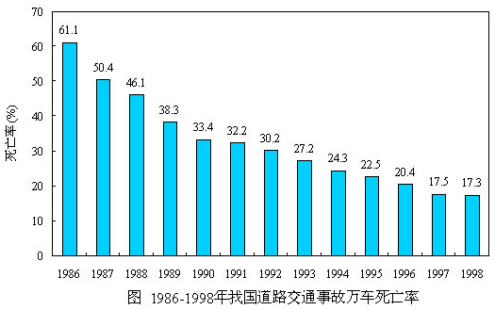
直方图

Slide 50
直方图
直方图(Histogram)又称柱状图、质量分布图。是一种统计报告图，由一系列高度不等的纵向条纹或线段表示数据分布的情况。 一般用横轴表示数据类型，纵轴表示分布情况。
直方图与条形图的区别在于，直方图是用面积而非高度来表示数量。

Slide 51
直方图
图像直方图
图像中像素强度分布的图形表达方式
统计每一个强度值所具有的像素个数
相似图片的识别
示例

Slide 52
课间休息
休息15分钟

Slide 53
目录
上次回顾
数据结构
形态学
直方图
滤波
运动目标检测
阴影 鬼影

Slide 54
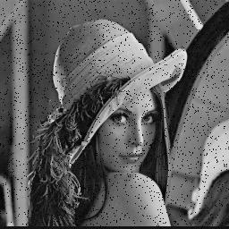
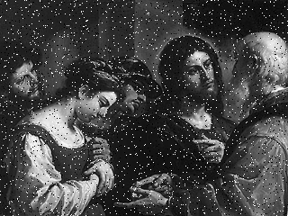
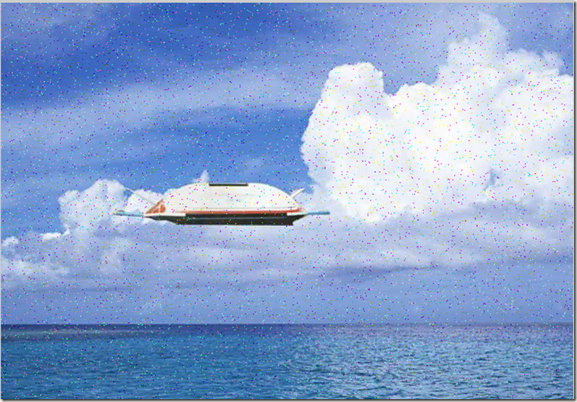
滤波
滤波
起源——通信理论
它是从含有干扰的接收信号中提取有用信号的一种技术。
Notes:
滤波是信号处理中的一个重要概念
滤波是将信号中特定波段频率滤除的操作，是抑制和防止干扰的一项重要措施。
在进行图像目标识别与跟踪时，摄像机所采集的图像，在成像、数字化以及传输过程中，难免会受到各种各样噪声的干扰，图像的质量往往会出现不尽人意的退化，影响了图像的视觉效果。通常这些噪声干扰使得图像退化，表现为图像模糊，特征淹没，这会对图像分析产生不利，使所获得的图像质量较低。对这样的图像直接进行目标的识别与跟踪是比较困难的。

Slide 55
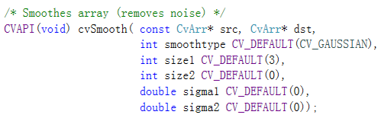
滤波
滤波
均值滤波
中值滤波
高斯滤波
双边滤波
Notes:
均值滤波：也称为线性滤波，其采用的主要方法为邻域平均法。线性滤波的基本原理是用均值代替原图像中的各个像素值，即对待处理的当前像素点（x，y），选择一个模板，该模板由其近邻的若干像素组成，求模板中所有像素的均值，再把该均值赋予当前像素点（x，y）
平滑图像，速度快，算法简单。但是无法去掉噪声，这能微弱的减弱它。
中值滤波：中值滤波法是一种非线性平滑技术，它将每一像素点的灰度值设置为该点某邻域窗口内的所有像素点灰度值的中值。
在图像处理中，中值滤波常用来保护边缘信息,是经典的平滑噪声的方法，该方法法对消除椒盐噪音非常有效，在光学测量条纹图象的相位分析处理方法中有特殊作用，但在条纹中心分析方法中作用不大。
高斯滤波：高斯滤波是一种线性平滑滤波，适用于滤除高斯白噪声，已广泛应用于图像处理的预处理阶段。
高斯噪声是指它的概率密度函数服从高斯分布（即正态分布）的一类噪声。
双边滤波： 双边滤波是一种可以保边去噪的滤波器。该滤波器是由两个函数构成，一个函数是由几何空间距离决定滤波器系数，另外一个由像素差决定滤波器系数。
问题是有些时候这些滤波器不仅仅削弱了噪声， 连带着把边缘也给磨掉了。 为避免这样的情形 (至少在一定程度上 ), 我们可以使用双边滤波。

Slide 56
目录
上次回顾
数据结构
形态学
直方图
滤波
运动目标检测
阴影 鬼影
Notes:
1

Slide 57
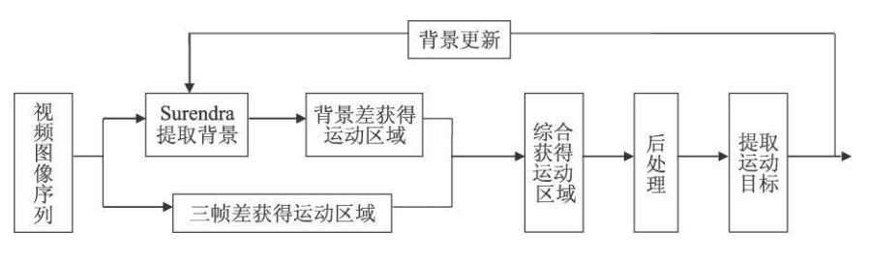
运动目标检测
Notes:
图像预处理->运动目标检测（背景差分、光流法、帧差法）->图像识别->图像分割->运动轨迹预测->目标跟踪（特征提取[面积、颜色和高度等]、跟踪算法[camshaft[直方图]、模板匹配]）
目标检测的复杂度：
光线变化、运动目标干扰、初始化问题、遮挡问题、阴影问题和目标失踪

Slide 58


运动目标检测
目标检测的复杂度：
光线变化
运动目标检测
运动目标干扰
初始化问题
遮挡问题
通用算法
符合实际条件
阴影问题
目标失踪
Notes:
由于目标检测的复杂性，想要建立一个通用的，适合所有情况的目标检测算法是不现实的，也是不可能的。因此，根据具体情况，建立符合实际条件的目标检测算法是目标检测方法的研究方向。

Slide 59
运动目标检测
运动目标检测方法
帧差法：将图像序列中连续的2、3帧图片进行相减，取得差值。
优点：收光线影响小、算法简单、易于实时监控
缺点：难以获得精确目标，容易产生空洞。
应用：主要用于减少光照影响、检测慢速物体变化
背景差分法：常见的一种运动分割算法，利用当前图与背景图的差分来检测出运动区域。
优点：能够快速、完整的提供分割运动目标、
缺点：易受光线影响、背景更新是关键
应用：不适用于摄像头运动的场景
光流法：能独立检测运动的对象，可用于摄像头运动的情况，但计算复杂好使，很难实时检测。
Notes:
帧差法：将图像序列中连续的2、3帧图片进行相减，取得差值。[两帧差分、3帧差分]
优点：算法简单、易于实时监控
缺点：难以获得精确目标，容易产生空洞。
混合高斯模型：图像中每个像素点都用K个高斯模型来表征，在新一帧图像获取后更新混合高斯模型，用当前图像中每个像素点与混合高斯模型匹配，如何成功则判断为背景点，否则为前景点。

Slide 60
目录
上次回顾
数据结构
形态学
直方图
滤波
运动目标检测
阴影 鬼影
Notes:
1

Slide 61
阴影 鬼影
https://github.com/BeyondVincent/OpenCV
Notes:
1

